Slide 1
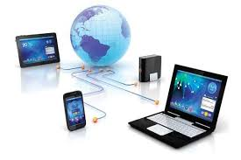
সবাইকে শুভেচ্ছা

Slide 2


শিক্ষক পরিচিতি
পাঠ পরিচিতি
শ্রেণি: যষ্ঠ
তথ্য ও যোগাযোগ প্রযুক্তি
প্রথম অধ্যায়
তথ্য ও যোগাযোগ প্রযুক্তি পরিচিতি
(পাঠ-০১)
মোহাম্মদ শহিদুল ইসলাম
সহঃ শিক্ষক
মুন্সিগঞ্জ মোকছেদিয়া দাখিল মাদ্রাসা
সখিপুর, টাংগাইল।
E-mail: shahidul980782@gmail.com
Mobile: 01714980782
Notes:
শিক্ষক সম্পর্কে এবং পাঠ্যবই সম্পর্কে পরিচয় পর্ব।

Slide 3
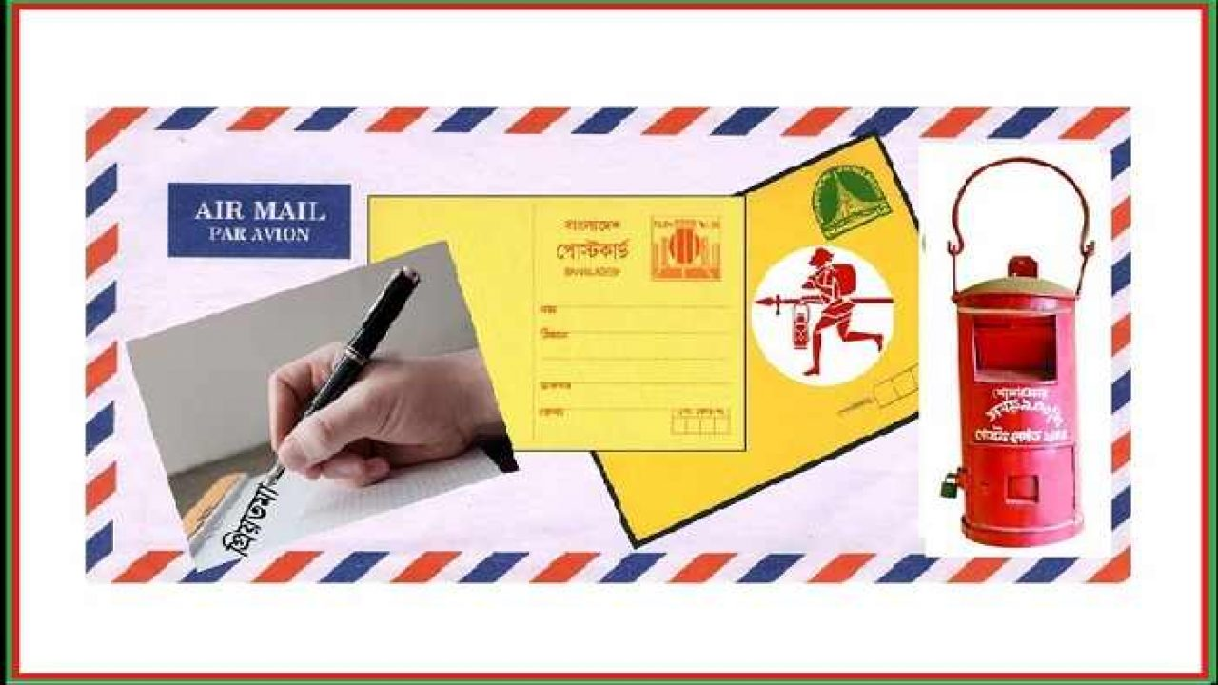
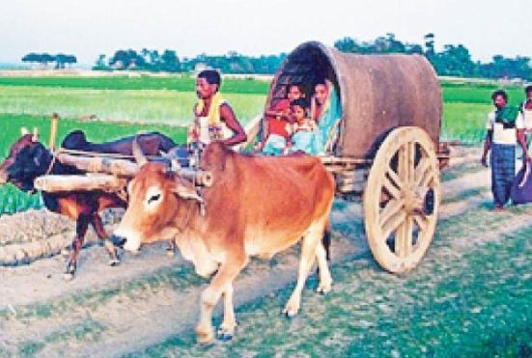
নিচের ছবিগুলো লক্ষ্য করঃ-
এগুলো ছিল আগের দিনের তথ্য ও যোগাযোগ মাধ্যম

Slide 4
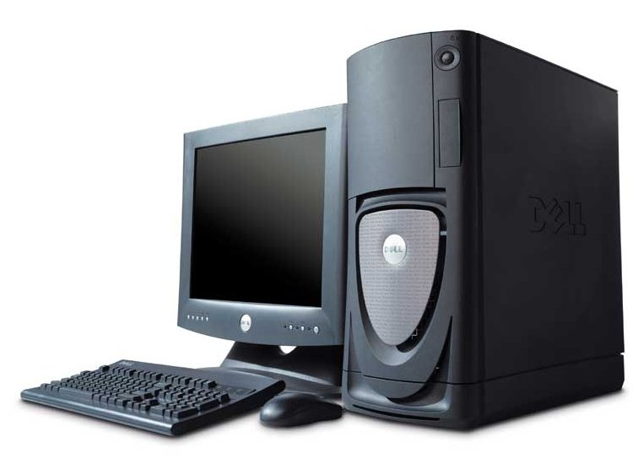
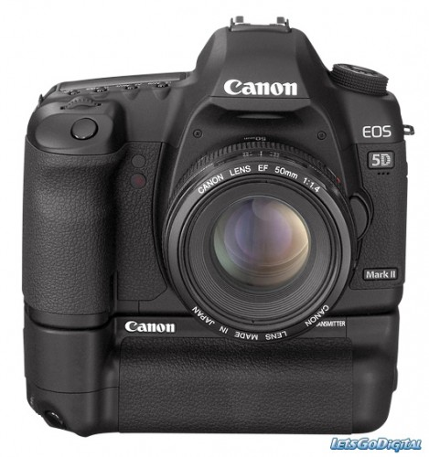
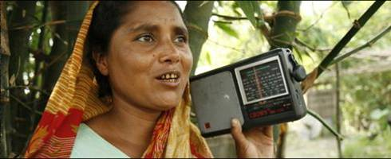
বর্তমানের তথ্য ও যোগাযোগ মাধ্যমগুলো লক্ষ্য করঃ-
তথ্য ও যোগাযোগ

Slide 5
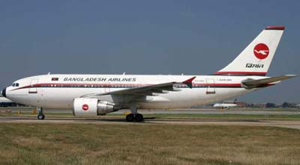
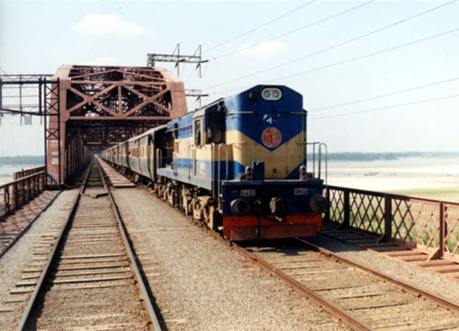
আরও কিছু মাধ্যম লক্ষ্য করঃ-
বর্তমানের এ সমস্ত তথ্য ও যোগাযোগ প্রযুক্তি সম্পর্কে সকলেরই ধারণা থাকা প্রয়োজন,তাই নয় কি?
যোগাযোগ ও প্রযুক্তি

Slide 6
তথ্য ও যোগাযোগ
প্রযুক্তির ধারণা

Slide 7
এই পাঠ শেষে-
☼ প্রযুক্তি কী তা বলতে পারবে ।
☼ তথ্য ও যোগাযোগ প্রযুক্তির ধারণা বর্ণনা করতে পারবে ।
☼ তথ্য ও যোগাযোগ প্রযুক্তির ব্যবহার করতে পারবে।

Slide 8
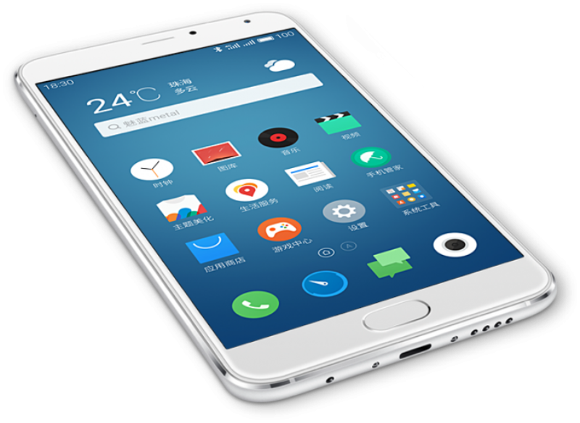
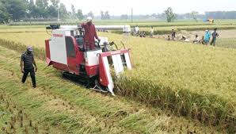
নিচের ছবিগুলো ভালভাবে লক্ষ্য করঃ
তোমরা যদি একমত হও তাহলে বলতে পারি…
আচ্ছা বলতো, এগুলো কি সাধারণ মানুষে তৈরি করেছে, না বিজ্ঞানীরা তৈরি করেছে?
এগুলো তৈরি করতে অনেক যন্ত্রপাতি ও কলাকৌশলের ব্যবহার হয়েছে,তাই নয় কি?
বিজ্ঞানের তথ্যের উপর নির্ভর করে তৈরি করা নানা রকম যন্ত্রপাতি আর কলাকৌশল ব্যবহার করে যখন মানুষের জীবনটাকে সহজ করে দেওয়া হয় সেটাই হচ্ছে প্রযুক্তি।

Slide 9
তথ্য ও যোগাযোগ প্রযুক্তি সম্পর্কে সুস্পষ্ট ধারণা দেওয়ার জন্য নিচে কয়েকটি ঘটনার কথা উল্লেখ করছিঃ
তোমরা তোমাদের পাঠ্য বইটি খোলে আমার সাথে দেখে দেখে পড়--

Slide 10

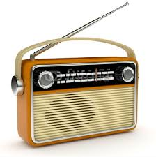
ঘটনাঃ ০১
মাসুমের বাড়ি ভোলা জেলার চর ফ্যাশন ঊপজেলায়। তার বাবা সাগরে মাছ ধরে সংসার চালান। নৌকা নিয়ে সাগরে যাওয়ার সময় তার বাবা সব সময় একটা রেডিও সাথে নিয়ে যান। একদিন মাসুম তার বাবাকে জিজ্ঞেস করল, “বাবা তুমি সব সময় রেডিও নিয়ে যাও কেন”? তার বাবা বললেন, “সাগরে যদি ঝড় বৃষ্টি হয়, সেই খবরটা আমি দ্রুত রেডিওতে পেয়ে যাই”।

Slide 11
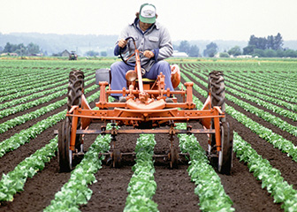
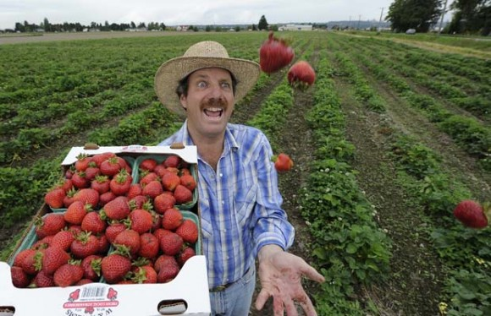
ঘটনাঃ ০২
নেত্রকোনা জেলার আটপাড়া উপজেলার কৃষক ইউনুস একদিন বাংলাদেশ টেলিভিশনে কৃষি দিবানিশি
অনুষ্ঠান দেখছিলেন। সেখান থেকে জানতে পারলেন স্ট্রবেরি নামক একটা বিদেশী ফল নাকি বাংলাদেশেও
চাষ করা সম্ভব। ইউনুস খুবই উৎসাহী একজন কৃষক। তিনি চারমাস খাটা খাটুনির পর এক একর জমিতে
স্ট্রবেরি চাষ করলেন। খুব ভাল ফলন হল। এই সুস্বাদু আর পুষ্টিকর খাবার বাজারে বিক্রি করলেন
১ লক্ষ ৫০ হাজার টাকায়। তার নতুন একটা জীবন শুরু হল তখন থেকে।

Slide 12
একক কাজ
ক) মাসুমের বাবা সাগরে রেডিও নিয়ে যায় কেন?
খ) কৃষক ইউনুস স্ট্রবেরি ফল বাজারে বিক্রি করে কত টাকা পেলেন?

Slide 13
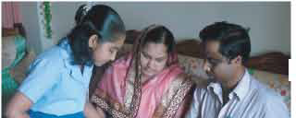
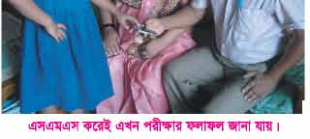
ঘটনাঃ ০৩
শ্রাবণী ৫ম শ্রেণীর সমাপনী পরীক্ষা দিয়েছে। তার বাবা-মা ভেবেছিলেন পরীক্ষার
ফলাফল জানতে তাদের স্কুলে যেতে হবে। শ্রাবণী তার বাবা-মাকে বলল যে,
মোবাইল টেলিফোনের একটা বিশেষ নম্বরে তার রোল নম্বর আর বোর্ডের আইডি
লিখে একটা এসএমএস পাঠালেই ফলাফল চলে আসবে। তার বাবা-মা প্রথমে
বিশ্বাসই করতে চাইলেন না, কিন্তু যখন এসএমএসটি পাঠালেন সাথে সাথে ফিরতি মেসেজে শ্রাবণীর ফলাফল চলে এল। সে জিপিএ ৫ পেয়েছে। শ্রাবণীর খুশি দেখে কে?

Slide 14
জোড়ায় কাজ
তোমার ৫ম শ্রেণীর সমাপনী পরীক্ষার ফলাফলটি
মোবাইল এসএমএস এর মাধ্যমে বের করে আমাকে
দেখাও।

Slide 15
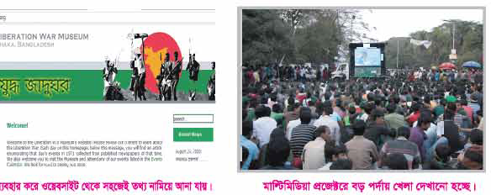

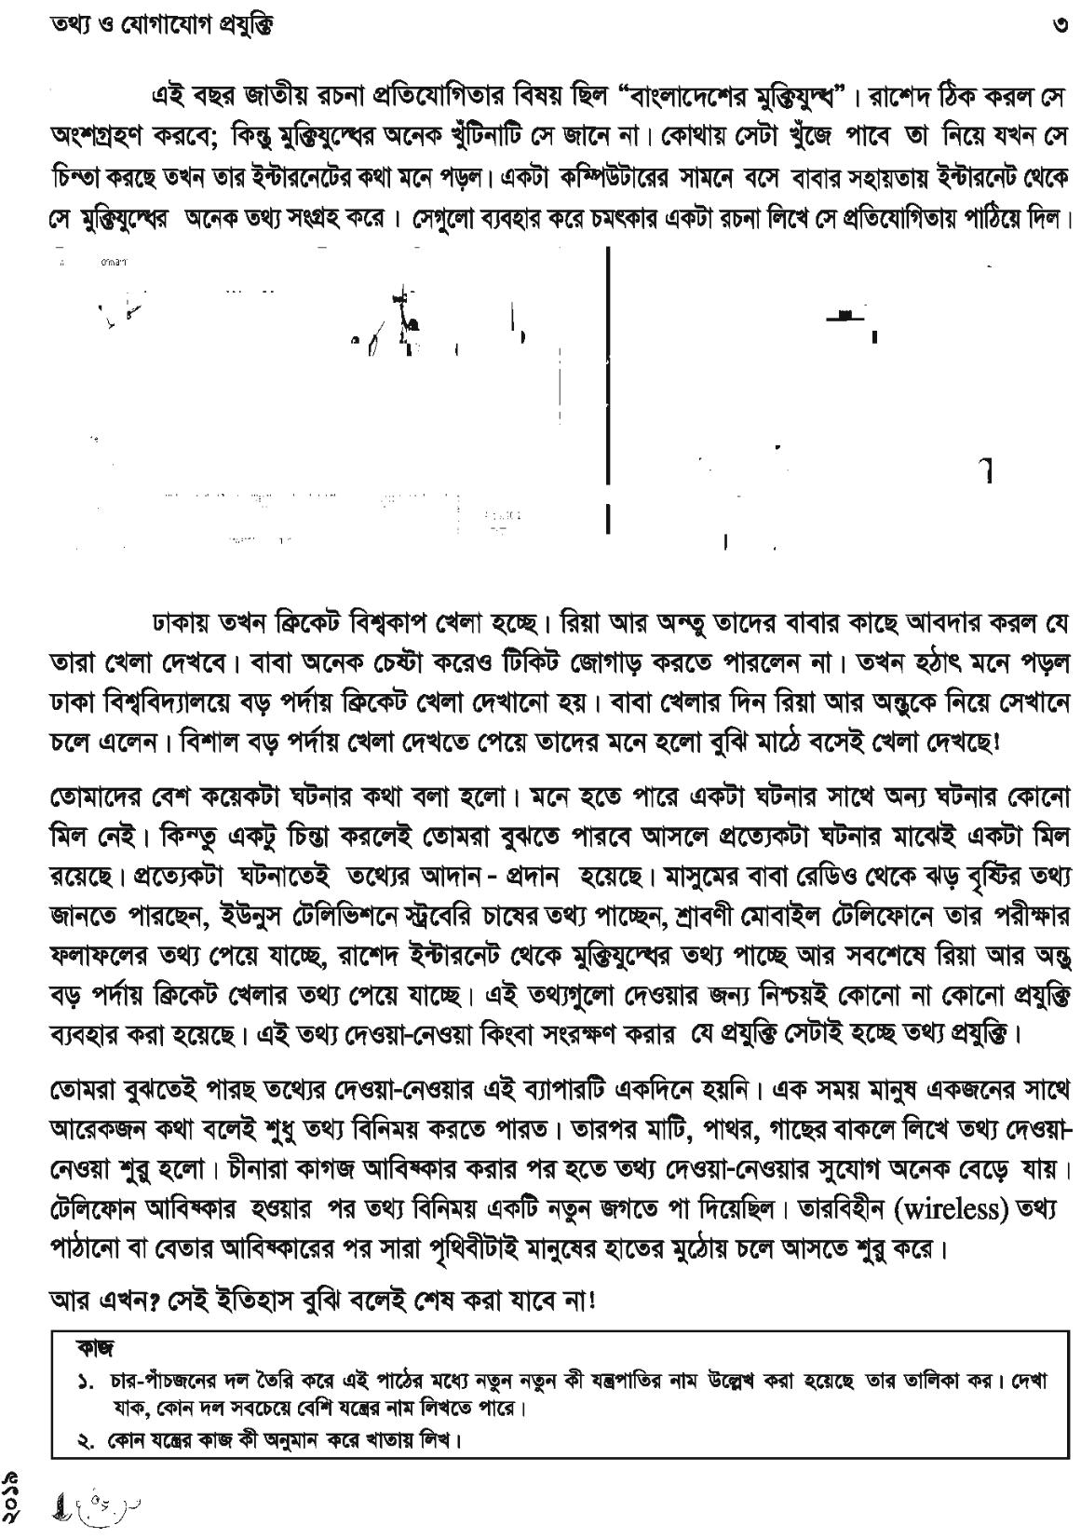
ঘটনাঃ ০৪
ঘটনাঃ ০৫

Slide 16
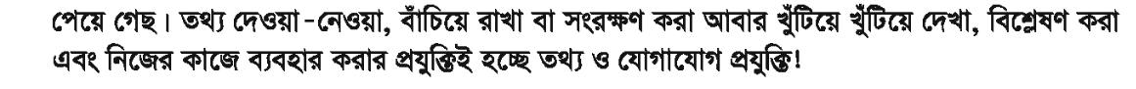
লক্ষ্য করঃ
তাই বলা যায়ঃ

Slide 17
দলগত কাজ
উপরোক্ত ঘটনাগুলোর আলোকে কোন কোন তথ্যের আদান-প্রদান হয়েছে এবং সেক্ষেত্রে কোন কোন তথ্য প্রযুক্তি ব্যবহার করা হয়েছে তা উল্লেখ করে তথ্য প্রযুক্তির ধারণা বিশ্লেষণ কর।

Slide 18
মূল্যায়নঃ
১। তথ্য প্রযুক্তি কী?
২। তথ্য ও যোগাযোগ প্রযুক্তির সংজ্ঞা দাও।
৩। ৫টি আইসিটি যন্ত্রপাতির নাম বল।
৪। উপরোক্ত আলোচনার আলোকে কোথায় কোথায় তথ্য ও প্রযুক্তির
ব্যবহার করা হয়েছে?

Slide 19
বাড়ির কাজ
বর্তমানে শুধু একটি মাত্র এনড্রয়েট ফোন ব্যবহারে কী কী কাজ করা যায় তার একটি তালিকা তৈরি কর।

Slide 20
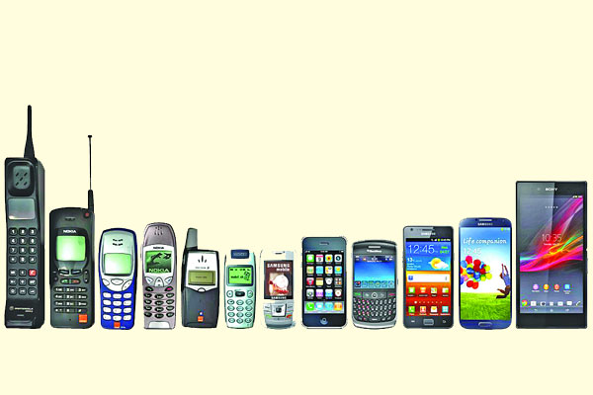
সবাই ভাল থেকো, ধন্যবাদ।

